Slide 1
第一周练习

Slide 2
知识要点
字符串
字符串基本操作

Slide 3
习题一
在美国的报纸上，有一种叫做“Jumble”的文字游戏。这个游戏的目的是为了解决一个谜语。
先给出若干个单词，这个单词集合作为一个字典。然后会再给出一系列单词序列，这个单词集合作为谜语集合，每个谜语都是一个单词。
我们的目的是利用字典，将谜语翻译成答案。
如何利用字典来解码？
将谜语看成一个个字母组成的序列，将这些字母序列进行排列组合，如果某一个组合在字典中，那这个组合就可以看做是这个谜语的谜底
Notes:
http://acm.hdu.edu.cn/showproblem.php?pid=1113

Slide 4
解码例子
假设字典为{tarp，trap, given, hello}：
谜语为{aptr，vgine，asd}
则tarp和trap是aptr的谜底， given为vgine的谜底。asd没有谜底
NOTE: 一个谜语可能对应多个谜底，也可能没有谜底与之对应。

Slide 5
输入
输入格式描述：
一个字典，至少包含一个单词，最多100个单词，每个单词一行。
一行XXXXXX，它表示字典输入结束
一个或多个谜语，你需要找出它们的谜底。每个谜语各占一行，
一个谜语就是一个单词。
一行XXXXXX，表示谜语输入结束
所有的字典和谜语中的单词都是由小写字母组成，每个单词的长度至少为1，最大为6
NOTE:XXXXXX是6个大写的X字母。字典中的单词不一定是按字母序进行输入的，同时字典中的单词不会重复

Slide 6
命令解码
输出描述
对于每个谜语，按照字母序输出所有的谜底，输出的每个谜底各占一行，如果一个谜语找不到谜底，输出‘NOT A VALID WORD’
如果一个谜语对应着多个谜底，则按照字典序（不是该题中的字典序，以字符串从小到大的顺序输出谜底）输出每个谜底
输出完一个谜语的所有谜底之后，输出‘******’，将不同的谜语的谜底分割开

Slide 7
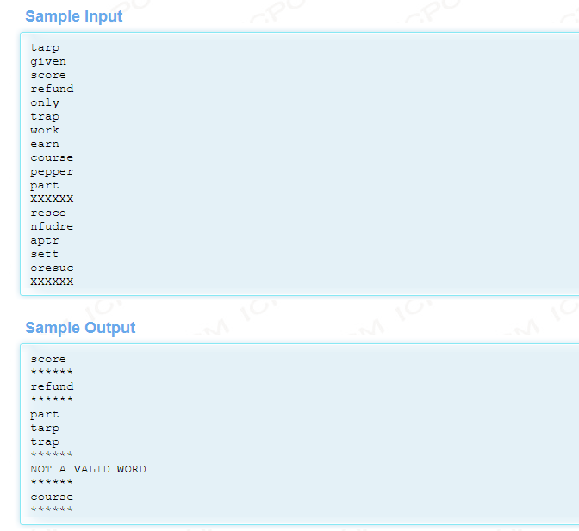
实现效果

Slide 8
习题二
对字符串中的元音字母进行循环右移m位处理
如：对“hello”循环右移1位，结果为：“holle”
对“leetcode”循环右移2位，结果为：“loetcede”
对 “google” 循环右移3位 , 结果为：“google”
输入格式：一个整数n，代表需要处理的字符串个数，接下来有2*n行，一行单词（长度不超过100，全是由小写字母组成），一行一个整型数m。
输出格式：每个结果占一行

Slide 9
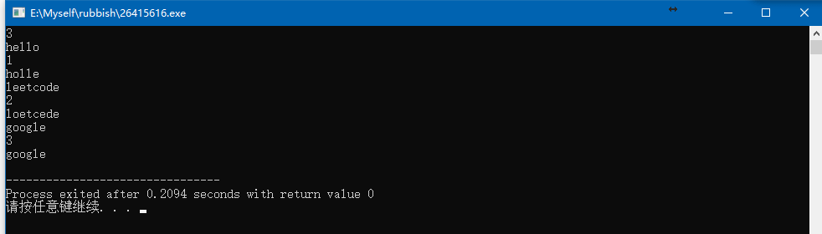
结果展示

Slide 10
习题三
大家都听过大数相加吧？今天来点不一样的：小数相加
输入格式：
第一行是一个整数n，代表测试样例数目,随后有n行测试样例，每行有两个小数，以空格分开。
输出格式：
输出每个测试样例的中两个小数的和，一个结果占一行。
样例：
1 // 整数n，代表只有一个测试样例
2.32 1.300 //分别代表连个两个小数
3.62 //结果：2.32+1.300=3.62
是不是很easy?

Slide 11
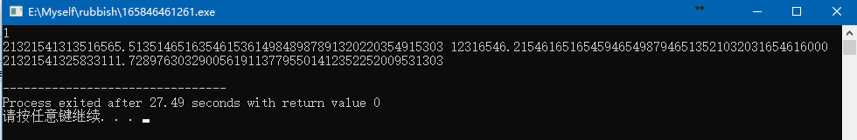
结果展示
你以为真就这么简单吗？
请计算:
245415.32456464645489456546065054654645615646485556464684446+5450.2131364521654616519846516165468441654564650012313065461564566654056100
NOTE:输入中的每个小数不超过100位（不包括小数点）

Slide 12
Thank you!
Q&A

